Slide 1

新・大阪府ESCOアクションプランの
進捗について
資料⑦
大阪府 都市整備部
住宅建築局 公共建築室 設備課

Slide 2
大阪府のESCO導入実績･効果
○これまでに延べ154施設(45事業)で事業化(平成13年～)
○令和５年度末時点の導入効果
★ CO₂排出削減量(累計)：約28.7万㌧
★ 平均省ｴﾈ率：約29.0％
★ 光熱水費削減額 (累計)：約123億円
（令和7年度契約予定施設含む）
大阪府におけるESCO事業の推進計画
（終了）大阪府ESCOマスタープラン (平成14年度～)
（終了）大阪府ESCOアクションプラン (平成16年度～）（１期）
（終了）新・大阪府ESCOアクションプラン（平成27年度～令和6年度）（2期）
⇒ 令和元年度、プラン見直し
プランに記載のない施設でも積極的に事業化を進めることを明記し
ESCO事業のさらなる推進を図る。

Slide 3
新・大阪府ESCOアクションプランの推進目標及び進捗
 | 推進目標 （～令和6年度） | 進捗(※1)
導入目標施設数 | 82施設 | 85施設
平均省エネ率 | 15％ | 29.5%
光熱水費削減額(※2) | 累計 60億円 | 累計 71.9億円
エネルギー削減量(※3) | 年間 4,700kL | 年間 8,838kL
CO2排出削減総量 | 年間 8,700㌧ | 年間 16,200㌧
光熱水費単価、エネルギー換算係数、CO2換算係数は契約時点のものを使用
※1 令和５年度末実績（再ESCO施設含む））
※2 １期２期プランの合算
※3 原油換算
⇒ 導入効果についても、目標達成に向け着実に推移

Slide 4
新・大阪府ESCOアクションプランの進捗状況
○26事業85施設でESCO導入
・平成26年度：りんくうタウン駅ビル、中央図書館
・平成27年度：警察8署、泉北府民ｾﾝﾀｰﾋﾞﾙ
・平成28年度：高校8校、中河内救命救急センター、警察5署、三島・南河内府民ｾﾝﾀｰﾋﾞﾙ
・平成29年度：高校8校、狭山池博物館、警察5署、泉南府民ｾﾝﾀｰﾋﾞﾙ
・平成30年度：高校6校、警察5署、公園3園
・令和元年度：近つ飛鳥博物館、国際会議場、警察5署、公園5園
・令和２年度：咲洲庁舎、公園8園
・令和３年度：本庁舎別館、教育センター
・令和４年度：警察本部本庁舎
・令和５年度：大阪府新別館（北館・南館）、府税事務所４所
○今年度、省エネサービス（１事業）開始：高等職業技術専門校２校、青少年海洋センター
○今年度、省エネ改修（２事業）を実施 ：西大阪治水事務所、府立学校３４校
○今年度、公募（１事業）を実施 ：府立学校ほか
⇒ これらは第3期アクションプランから実績計上
＜ESCO事業契約 85施設＞

Slide 5
延べ154施設（45事業）
大阪府のESCO事業実績一覧（その1）
※青字はギャランティード
契約年度 | 施 設 名 | 建物用途 | ESCO ｻｰﾋﾞｽ期間 | 省ｴﾈ率 | 備考
平成13年度 | 母子保健総合医療センター | 病院 | 12年間 | 24.8％ | ｻｰﾋﾞｽ満了
平成14年度 | 府民センタービル (4) | 庁舎 | 10年間 | 19.7％ | ｻｰﾋﾞｽ満了
平成15年度 | 急性期・総合医療センター | 病院 | 12年間 | 25.1％ | ｻｰﾋﾞｽ満了
〃 | 教育センター | 庁舎 | 9年間 | 13.7％ | ｻｰﾋﾞｽ満了
〃 | 障がい者交流促進センター | 福祉施設 | 12年間 | 21.8％ | ｻｰﾋﾞｽ満了
〃 | 池田・府市合同庁舎 | 庁舎 | 12年間 | 29.1％ | ｻｰﾋﾞｽ満了
平成16年度 | 呼吸器・アレルギー医療推進センター | 病院 | 12年間 | 39.8％ | ｻｰﾋﾞｽ満了
〃 | マイドームおおさか | 複合施設 | 15年間 | 29.4％ | ｻｰﾋﾞｽ満了
〃 | 労働センター | 複合施設 | 15年間 | 34.7％ | ｻｰﾋﾞｽ満了
平成17年度 | 門真運転免許試験場 | 警察施設 | 11年間 | 19.4％ | ｻｰﾋﾞｽ満了
〃 | 中河内府民センタービル | 庁舎 | 15年間 | 17.3％ | ｻｰﾋﾞｽ満了
〃 | 府庁舎 本館・別館 (2) | 庁舎 | 10年間 | 8.3％ | ｻｰﾋﾞｽ満了
平成18年度 | 体育会館 | 体育館 | 15年間 | 16.1％ | ｻｰﾋﾞｽ満了
〃 | 青少年海洋センター (2) | 宿泊研修 | 15年間 | 17.3％ | ｻｰﾋﾞｽ満了
平成19年度 | 男女共同参画・青少年センター | 複合施設 | 15年間 | 24.7％ | ｻｰﾋﾞｽ満了
平成25年度 | 池田保健所外10件 (11) | 庁舎 | 14年間 | 7.7％
平成26年度 | りんくうタウン駅ビル | 駅施設 | 5年間 | 31.2% | ｻｰﾋﾞｽ満了
〃 | 中央図書館 | 図書館 | 9年間 | 42.9% | ｻｰﾋﾞｽ満了
平成27年度 | 東警察署外７件（8） | 警察署 | 9年間 | 35.1% | ｻｰﾋﾞｽ満了
〃 | 泉北府民センタービル | 庁舎 | 15年間 | 18.3%
旧 プラン
新・大阪府ESCOアクションプラン
Notes:
大阪府のESCO導入実績の一覧です。
（続）

Slide 6
延べ154施設（45事業）
大阪府のESCO事業実績一覧（その2）
※青字はギャランティード
契約年度 | 施 設 名 | 建物用途 | ESCO ｻｰﾋﾞｽ期間 | 省ｴﾈ率 | 備考
平成28年度 | 北野高等学校外７件（8） | 学校 | 10年間 | 20.9%
〃 | 中河内救命救急センター | 病院 | 9年間 | 25.1%
〃 | 東成警察署外４件（5） | 警察署 | 12年間 | 41.2%
〃 | 三島・南河内府民センタービル（2） | 庁舎 | 15年間 | 35.8% | （再ESCO）
平成29年度 | 天王寺高等学校外７件（8） | 学校 | 11年間 | 16.3 %
〃 | 狭山池博物館 | 博物館 | 12年間 | 43.2%
〃 | 都島警察署外４件（5） | 警察署 | 10年間 | 50.9%
〃 | 泉南府民センタービル | 庁舎 | 15年間 | 33.4% | （再ESCO）
平成30年度 | 服部緑地外２件（3） | 公園 | 15年間 | 24.4%
〃 | 四條畷高等学校外５件（6） | 高校 | 13年間 | 17.6%
〃 | 天王寺警察署外４件（5） | 警察署 | 12年間 | 48.2%
令和元年度 | 近つ飛鳥博物館 | 博物館 | 15年間 | 26.9%
〃 | 国際会議場 | 複合施設 | 15年間 | 33.7%
〃 | 大淀警察署外4件（5） | 警察署 | 12年間 | 41.1%
〃 | 浜寺公園外4件（5） | 公園 | 15年間 | 22.8%
令和２年度 | 咲洲庁舎 | 庁舎 | 15年間 | 21.4%
〃 | 山田池公園外7件（8) | 公園 | 15年間 | 23.2%
令和３年度 | 本庁舎別館 | 庁舎 | 15年間 | 11.7% | （再ESCO）
〃 | 教育センター | 庁舎 | 15年間 | 40.9% | （再ESCO）
令和４年度 | 警察本部本庁舎 | 警察署 | 15年間 | 11.9%

Slide 7
延べ154施設（45事業）
大阪府のESCO事業実績一覧（その3）
※青字はギャランティード
契約年度 | 施 設 名 | 建物用途 | ESCO ｻｰﾋﾞｽ期間 | 省ｴﾈ率 | 備考
令和５年度 | 大阪府新別館（北館・南館） | 複合施設 | 15年間 | 9.3%
〃 | なにわ北府税事務所外３件（4） | 庁舎 | 15年間 | 17.3%
令和６年度 | 高等職業技術専門校外２（3） | 学校/宿泊研修 | 15年間 | 16.5%
令和７年度 | 西大阪治水事務所 | 庁舎 | ３年間 | 9.6％
〃 | 東淀川高等学校外33件（34） | 学校 | 15年間 | 17.1％

Slide 8
平均省エネ率（総量平均）
↓目標値 15％↓
○令和５年度時点で、目標（15%）を大きく上回る

Slide 9
光熱水費削減額（１期プラン効果分含む）
71億円
↓累計目標値↓
※ 削減額はサービス開始後15年間までを計上する
※ りんくう駅ビル実績を含む
○目標は10年間で累計60億円（1期プラン分35億円、2期プラン分25億円）
○9年間で、累計71億円の削減（目標の約118%）を達成

Slide 10
エネルギー削減量
約8,830kL
↓目標値↓
○令和５年度の実績は、約8,830キロリットルを達成

Slide 11
CO2排出削減量
約16,200㌧
R２は会議場の稼働率が小さいため、伸び率が大きい。
↓目標値↓
○令和５年度の実績は、約16,200㌧を達成
⇒ 導入の効果についても、目標達成に向け着実に推移！！

Slide 12

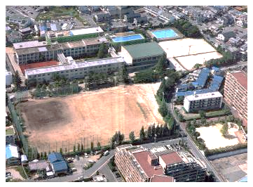
令和６年度の公募について①（府立高校34校）
事業名 | 大阪府立東淀川高等学校外33件ＥＳＣＯ事業
最優秀 提案者名 | 東芝エレベータ株式会社関西支社 ＮＴＴ・ＴＣリース株式会社
契約期間 （予定） | 令和７年度契約予定 ESCOサービス期間は 令和８年4月1日 ～ 令和22年3月31日（15年間）
契約方式 | シェアード・セイビングス契約（民間資金活用型）
提案内容 | ・ 照明のLED化
導入効果 | 省エネルギー率：17.1%（提案値） |  | CO2 削減率 ： 15.9％（提案値）
対象施設 | 府立高等学校、支援学校、工科高校など 計34校
施設概要 （吹田高校） | 用途 所在地 竣工 構造 延べ面積 | : 学校 : 吹田市原町４丁目24番14号 : 1958年（本館） 他 : RC造／地上３階 他 : 13,740 ㎡ （敷地内合計）
シェアード・
セイビングス
30超の学校施設を一括で提案公募！
Notes:
ここからは今年度公募した２事業を紹介します。
まず、シェアードでの公募の府立東淀川高等学校ほか３３件ＥＳＣＯ事業です。
こちらは最優秀提案者が東芝エレベータ株式会社関西支社さま、NTT・TCリース株式会社のグループです。
サービス期間は15年間、提案内容としては、照明のLED化により省エネ率17.1%を見込んでおります。
府立高校、支援学校などが対象ですが、古い施設がほとんどで、既存設備の図面が十分用意できているわけではなく、
事業者さまは現在詳細設計をしていただいていますが、かなりご苦労されております。

Slide 13
令和６年度の公募について①（府立高校34校）
【契約に基づくESCＯ事業の経費と利益配分】
（単位：千円／年）
光熱水費
【568,566】
光熱水費
削減額
【74,813】
府の利益
【87】
ESCO
サービス料
【74,726】
光熱水費
【493,753】
ESCO実施前
ESCOサービス期間（15年間）
Notes:
光熱水費は３４校合計で年間５億６８５６万円のところ、
ESCO事業により、７４８１万円の削減を見込んでおり、サービス期間は１５年間の計画となっています。
（続）

Slide 14
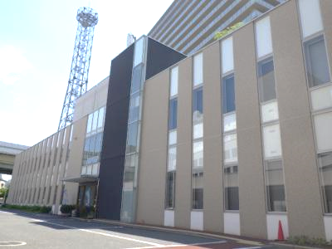
令和６年度の公募について②（西大阪治水事務所）
事業名 | 大阪府西大阪治水事務所ＥＳＣＯ事業
最優秀 提案者名 | 東芝エレベータ株式会社関西支社 パナソニック株式会社エレクトリックワークス社
契約期間 （予定） | 令和７年度契約予定 ESCOサービス期間は 令和８年4月1日 ～ 令和11年3月31日（３年間）
契約方式 | ギャランティード・セイビングス契約（設備更新型）
提案概要 | ・BEI 0.5以下でのZEB基準達成（BEI 0.48） ・サーバールームの空調系統変更によるBCP対策 ・照明のLED化 / 高効率空調の採用 /全熱交換機の更新/ 給排気ファンインバータ化 / BEMS導入
導入効果 | 省エネルギー率：9.6%（提案値） |  | CO2 削減率 ： 9.4％（提案値）
施設概要 | 用途 所在地 竣工 構造 延べ面積 | : 事務所 : 大阪市西区江之子島2-1-64 : 2007年 : RC造／地上2階 : 2,026㎡
ギャランティード・
セイビングス
既存ZEB化を目指した
設備更新型ESCO事業の提案公募！
（施設全体：3,045㎡ ※隣接の津波・高潮ST含む）
Notes:
次に、設備更新型、すなわちギャランティードでの公募で西大阪治水事務所ＥＳＣＯ事業です。
こちらは最優秀提案者が東芝エレベータ株式会社関西支社さま、パナソニック株式会社エレクトリックワークス社さまのグループです。
こちらの事業では、大阪府としては初めて既存施設のZEB化を目指し、
ESCO事業にて空調や照明の改修を必須としながら提案公募を行ったものです。
提案概要としては、BEIの値が0.6以下を必須条件として公募したのに対し、
提案値が0.48とZEB Ready相当の水準のご提案をいただいております。
あわせて、施設要望を取り入れていただき、サーバールームの空調系統を２系統化することによるBCP対策、
必須改修以外の任意改修部分を含むLED改修、そのほか高効率空調の導入やBEMS導入などのご提案をいただき、
省エネ率は9.6％を見込んでおります。

Slide 15
令和６年度の公募について②（西大阪治水事務所）
【提案に基づくESCＯ事業の効果と設計・工事・監理相当額】
ESCO事業の効果（単位：千円(税込)／年）
設計・工事・監理相当額（単位：千円(税込)）
光熱水費
【8,258】
光熱水費
削減額
【856】
設計・工事・
監理費
相当額
（府提示）
【113,081】
設計・工事・
監理費
相当額
（提案額）
【113,080】
光熱水削減額
（15年）
【12,834】
光熱水費
【7,402】
実質的な
設計・工事・
監理費
相当額
【100,246】
提案時
ESCO実施
ESCO実施前
ESCOサービス期間
（15年間）
公募時
※上記に加えて、ESCOサービス期間中は
定期点検・計測検証サービス料（1,100千円(税込)/年）を⽀払い
Notes:
ESCO事業の効果として、
光熱水費は年間８２５万円程度のところ、ESCOにより８５万６千円さげる提案となっております。
設計・工事・監理相当額については、
府提示の１億１３０８万１千円に対してほぼ上限額での提案とはなっておりますが、
高COP型の空調機の導入をはじめとしたできる限りの省エネ化とBEIを下げるようご検討いただいた結果だと考えております。
なお、この事業につきましては、次のスライドで説明しますが、
脱炭素化事業債での費用負担軽減を想定した事業となっております。

Slide 16
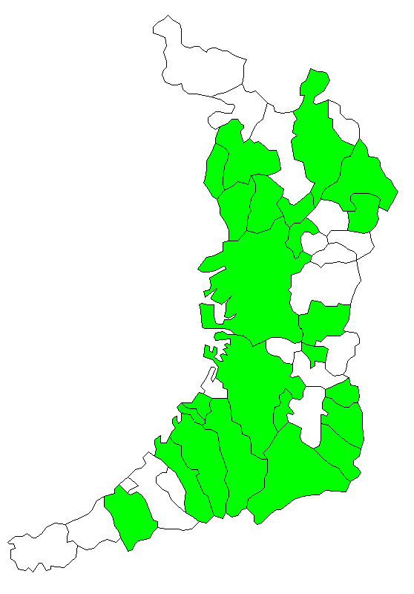
12. 府内市町村におけるESCO事業
【24市町村571施設で事業化】
（令和７年２月：大阪府調べ）
大阪府（154施設）
庁舎、図書館、高等学校 等
高槻市（２施設）
高槻市総合センター、市役所本館
摂津市（１施設）
市庁舎
箕面市（４施設）
本庁舎、聖苑、西南図書館 等
守口市（１施設）
市庁舎
池田市（２施設）
池田・府市合同庁舎、五月山体育館
枚方市（３施設）
輝きプラザきらら、中央図書館
総合福祉会館
吹田市（１施設）
本庁舎
交野市（１施設）
総合体育施設
豊中市（２施設）
第一庁舎、第二庁舎
八尾市（５施設）
本庁舎、総合体育館 等
大阪市（498施設）
中央図書館、区役所、小中学校 等
藤井寺市（５施設）
市役所、市民総合会館 等
堺市（４施設）
北区役所、斎場、本庁舎等
大阪狭山市（１施設）
SAYAKAホール
泉大津市（１施設）
市立病院
太子町（１施設）
町役場庁舎・分署
忠岡町（４施設）
シビックセンター、文化会館 等
和泉市（６施設）
コミュニティセンター、街路灯及び公園灯 等
河南町（１施設）
町役場庁舎
岸和田市（７施設）
本庁舎、市民病院 等
千早赤阪村（６施設）
郷土資料館、保健センター 等
貝塚市（１施設）
市民福祉センター
河内長野市（13施設）
市庁舎本館・別館、文化会館 等
泉南市（１施設）
総合福祉センター
これまでの市町村ESCO事業で、庁舎、福祉施設、
ホールや図書館等での実績が多数！
Notes:
次に、府内市町村のESCO取組状況です。
これまで、府内43市町村のうち、24市町村でＥＳＣＯ事業が行われております。
府内に限らず、他の都道府県や市町村から、大阪府にＥＳＣＯ事業に関する問い合わせがきております。
ＥＳＣＯ事業を自治体施設で一つでも導入されるよう協力していきたいと考えておりますので、ＥＳＣＯ事業に関するご質問等がありましたら、ご連絡ください。
（続）

Slide 17
令和７年度の事業化施設
＜民間資金活用型ESCO事業＞
（一部 設備更新型ESCO事業）
大阪府立西寝屋川高等学校外30件ESCO事業
（府立学校28校・子ども家庭センター施設２施設・中河内府民センター）

Slide 18
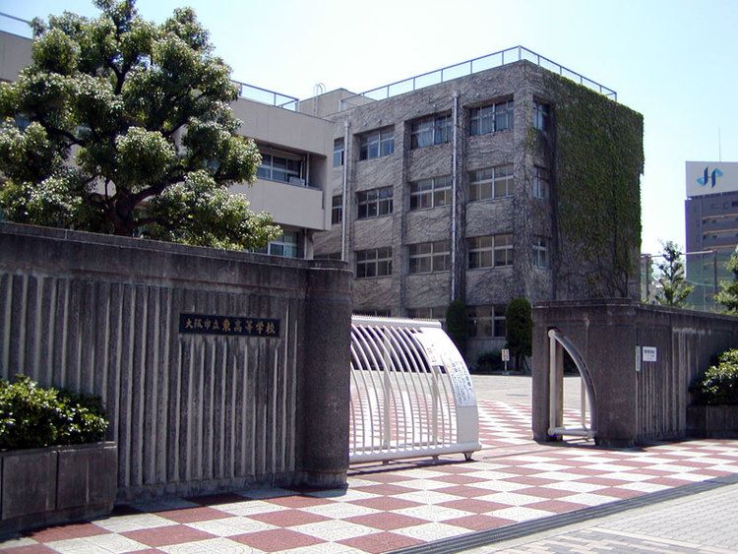
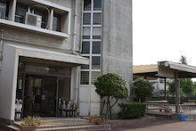
①府立学校（高等学校、支援学校）
【所管課】 教育庁 施設財務課
大阪府立東高等学校
大阪府立光陽支援学校
＜民間資金活用型ESCO事業＞
＜設備更新型ESCO事業＞
【所在地】 大阪市 旭区新森６丁目
【施設概要】
建 年：昭和５６年他
延面積：7412.3平方メートル （敷地内合計）
構 造：RC造／地上３階 他
光熱水費：約1,７５１万円/年(R4)
【設備概要】
空調：個別空調(GHP、EHP)
照明：蛍光灯（一部LED）
【所在地】 大阪市都島区東野田町４丁目
【施設概要】
建 年：昭和５４年他
延面積：14562.62 平方メートル （敷地内合計）
構 造：RC造／地上４階 他
光熱水費：約2,613万円/年(R4)
【設備概要】
空調：個別空調(GHP、EHP)
照明：蛍光灯（一部LED）
＜民間資金活用型ESCO事業＞
当該2校を含め、
２8校を一括公募

Slide 19
②子ども家庭センター施設
【所管課】 福祉部 子ども家庭局 家庭支援課
子ども家庭センター施設A
子ども家庭センター施設B
【所在地】 ー
【施設概要】
建 年：平成８年
延面積：3814.17 平方メートル （敷地内合計）
構 造：RC造／地上３階地下１階
光熱水費：約1,846万円/年(R５)
【設備概要】
空調：個別空調(GHP)
照明：蛍光灯（一部LED）
【所在地】 ー
【施設概要】
建 年：平成15年
延面積：4894.12平方メートル （敷地内合計）
構 造：RC造／地上２階 他
光熱水費：約2,873万円/年(R5)
【設備概要】
空調：個別空調(GHP)
照明：蛍光灯（一部LED）
＜民間資金活用型ESCO事業＞
＜民間資金活用型ESCO事業＞
秘匿施設の為、施設名等は伏せて公募

Slide 20
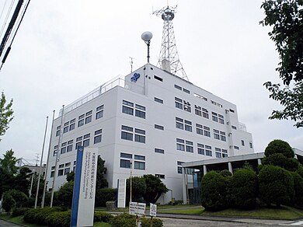
③中河内府民センター
＜民間資金活用型ESCO事業＞
【所管課】 都市整備部 都市整備総務課
【所在地】 八尾市荘内町２丁目
【施設概要】
建 年：昭和50年
延面積：5,157㎡
構 造：RC造／地上４階地下１階
光熱水費：約1,135万円/年(R５)
【設備概要】
空調：中央熱源（吸収式冷温水機 180USRT）
照明：蛍光灯（一部LED）
※過去にESCO実施済み。
照明：高効率型安定器への更新
空調：制御の変更、インバータ化等

Slide 21
【公募の考え方】
＜民間資金活用型ESCO事業＞（全施設）
＜設備更新型ESCO事業＞（大阪市からの移管高校）
子ども家庭C、中河内府民Cは単体では規模が小さく、
事業性が低い為、府立学校と併せ、１案件として公募し、
１事業者を選定
契約に関しては、
府立学校（民間資金活用型）
府立学校（設備更新型）
子ども家庭センター施設（民間資金活用型）
中河内府民センター（民間資金活用型）
の４件に分けて締結

Slide 22
【提案募集スケジュール（予定）】
 | 令和７年度ESCO事業スケジュール
ESCO提案審査会 | 令和７年４月10日(木)
募集要項配付 | 令和７年５月16日(金) ～
質問回答 | 令和７年５月27日(火)
参加表明受付 | 令和７年６月12日(木) ～ ６月13日(金)
提案要請書交付 | 令和７年６月19日(木)
現場ウォークスルー調査 | 令和７年６月下旬～７月上旬
提案書受付 | 令和７年9月中旬
ESCO提案書に関する 事務局ﾋｱﾘﾝｸﾞ | 令和７年９月下旬
事業者選定部会 | 令和７年10月中旬～下旬
最優秀及び優秀提案の 結果通知 | 令和７年10月下旬

